Slide 1
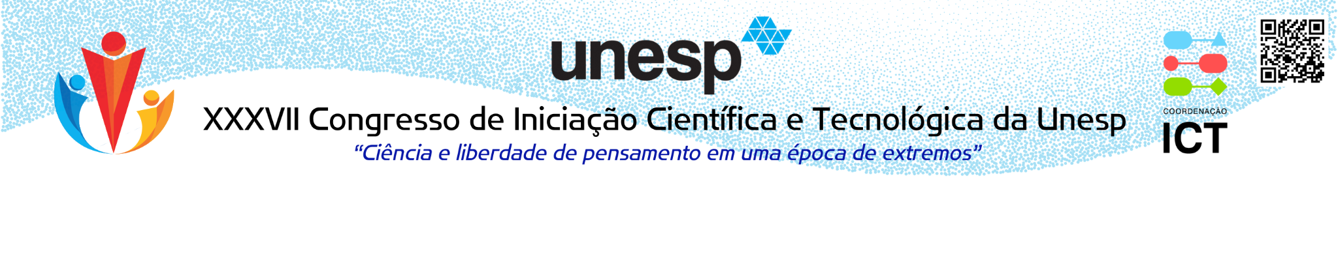
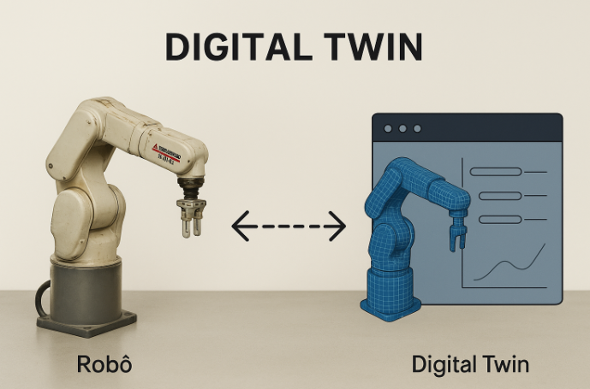
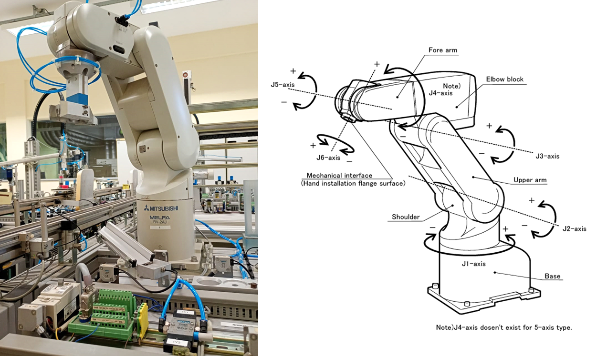
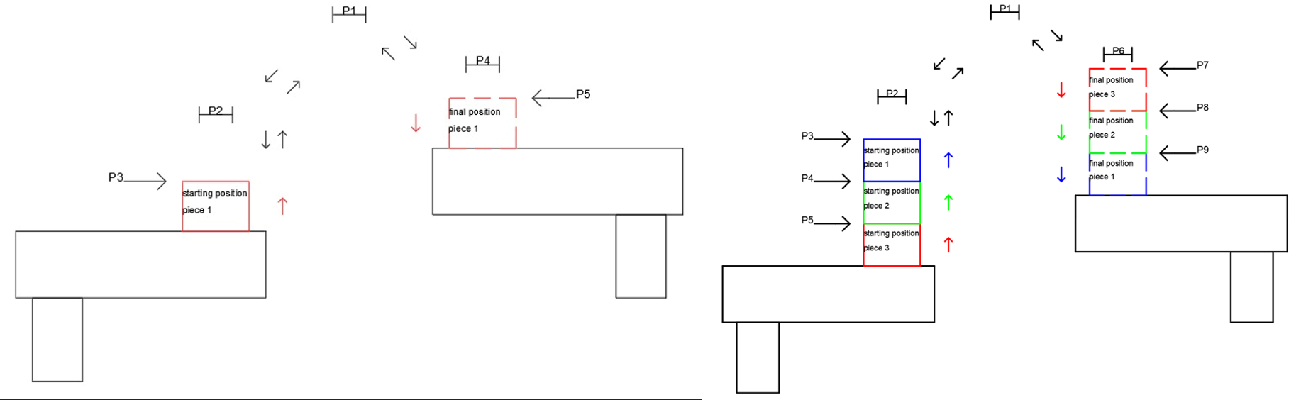
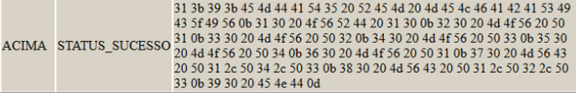
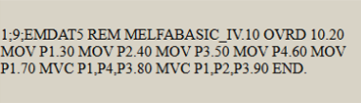
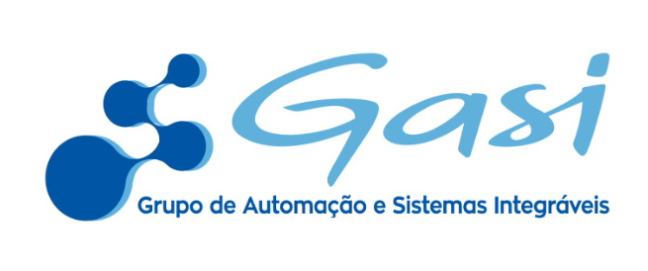



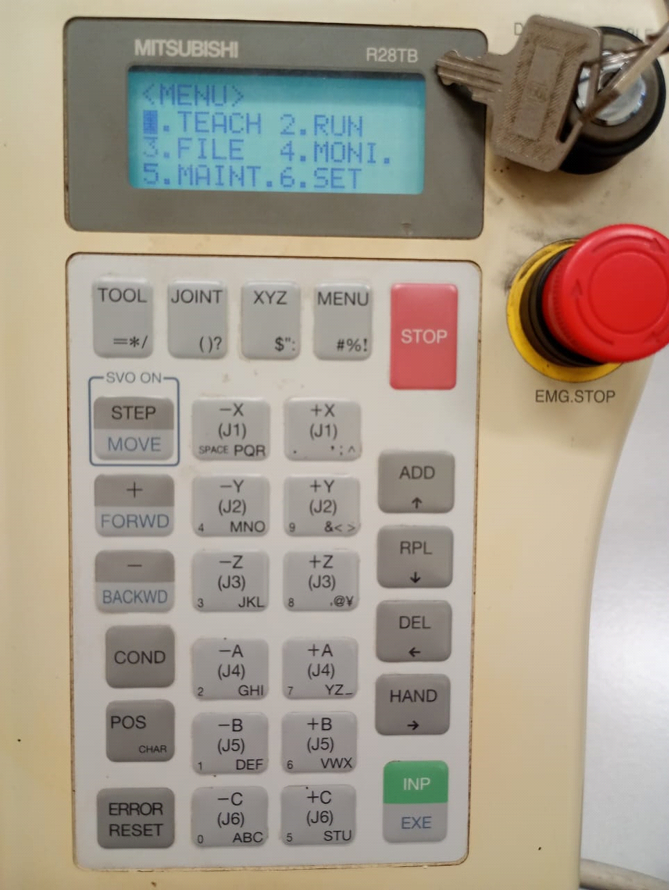
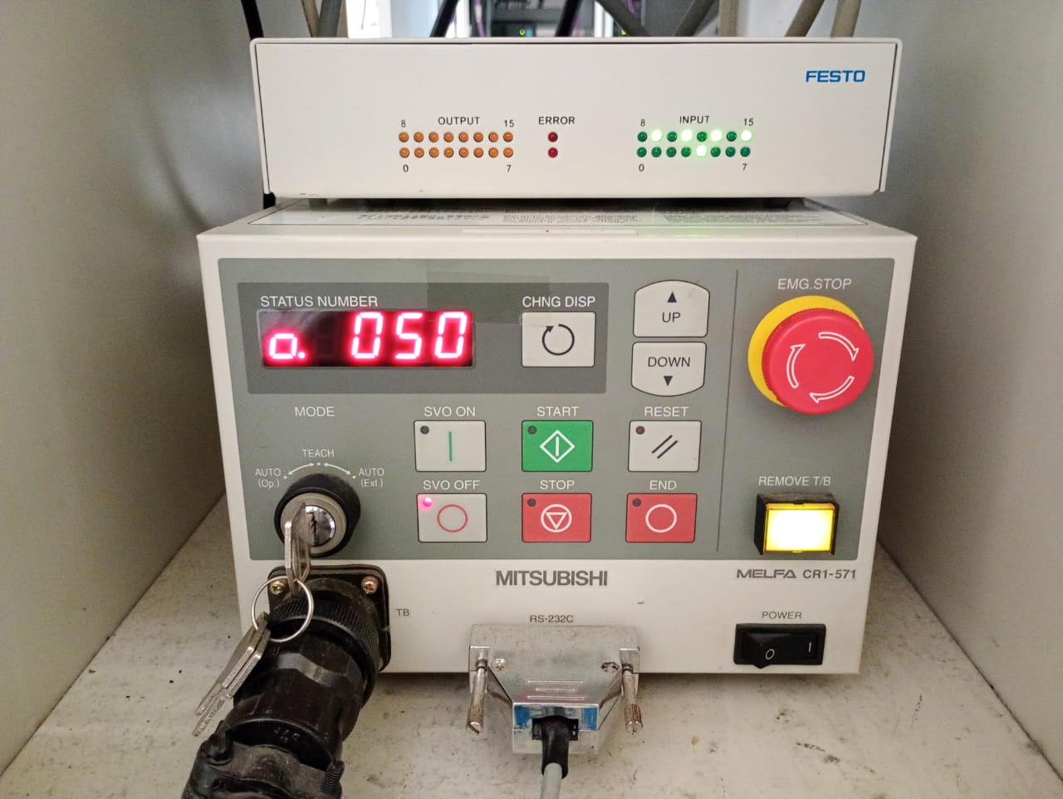
Estudo de Viabilidade de Adaptação de Manipulador Robótico para Gêmeo Digital
Leonardo Henrique Camilo Patrão & Eduardo Paciência Godoy
Vitor Mendes Caldana
INTRODUÇÃO:
Robôs industriais: soluções tecnológicas programáveis e multifuncionais
Definições (Robotics Institute / IFR): manipuladores reprogramáveis com múltiplos eixos
Classificação:
Robôs móveis (deslocamento no ambiente)
Robôs manipuladores (montagem, soldagem etc.)
OBJETIVOS:
Compreender a programação e o manuseio do robô MELFA RV-2AJ
Analisar funcionamento, características e capacidades de programação
Planejar estudos futuros sobre feedback e análise de resultados
Verificar a integração do robô à plataforma Digital Twin (controle, reprogramação e feedback)
MATERIAIS E MÉTODOS:
Projeto integrado ao Digital Twin do FMS Legacy System
Uso do software COSIMIR INDUSTRIAL 4.1
Testes práticos de programação
Análise dos formatos de arquivos .POS e .MB4
Participação em disciplina de Robótica – UNESP (2024)
RESULTADOS:
Testes de movimentação: peça única e múltiplas peças
Ferramentas: COSIMIR Industrial 4.1 + robô MELFA RV-2AJ
Arquivos essenciais: envio e leitura dos .POS e .MB4
Componente | Descrição
Braço Robótico | 5 graus de liberdade, carga até 2 kg, alcance 410 mm, velocidade 2.200 mm/s
Controlador CR1-571 | Gerencia movimentos, armazena até 88 programas, execução multitarefa, porta RS-232, 16 I/O digitais
Handheld | Dispositivo portátil para definir posições, modos de movimento: JOINT, TOOL, XYZ, 3-AXE XYZ, CYLINDER
Garra Pneumática (J6) | Pinça com 3 capacidades de retenção, sensor infravermelho, pressão até 5 bar
CONCLUSÃO:
Avanços na compreensão da programação e funcionamento do robô MELFA RV-2AJ.
Análise e replicação dos arquivos .POS e .MB4 confirmaram a viabilidade do projeto.
A controladora CR1-571 possibilita feedback 3D da posição do robô, mas ainda requer estudo para integração completa.

